Slide 1
Latches e Flip-flops
Raimunda Lima Bacelar de Oliveira Neta
Breno Pinheiro de Meneses
Victor Hugo Brito Cantalice
Glauco Fontgalland Filho
Larissa Teixeira da Silva
Bruno Silva Andrade
Universidade Federal de Campina Grande - UFCG
Departamento de Engenharia Elétrica - DEE
Lab. de Circuitos Lógicos - LCL
Prof. Fernanda Cecília Correia Lima Loureiro
06 de Outubro de 2020

Slide 2
Sumário
Latch tipo RS, RS controlado
Diagrama de Estados
Flip flop RS, JK, D, T
Diagrama Temporal

Slide 3
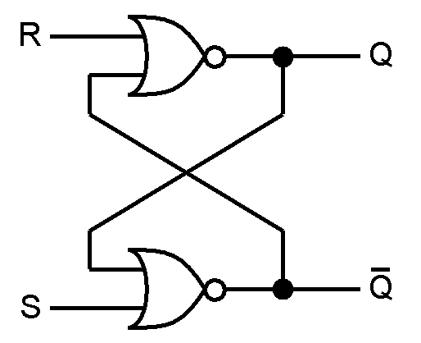
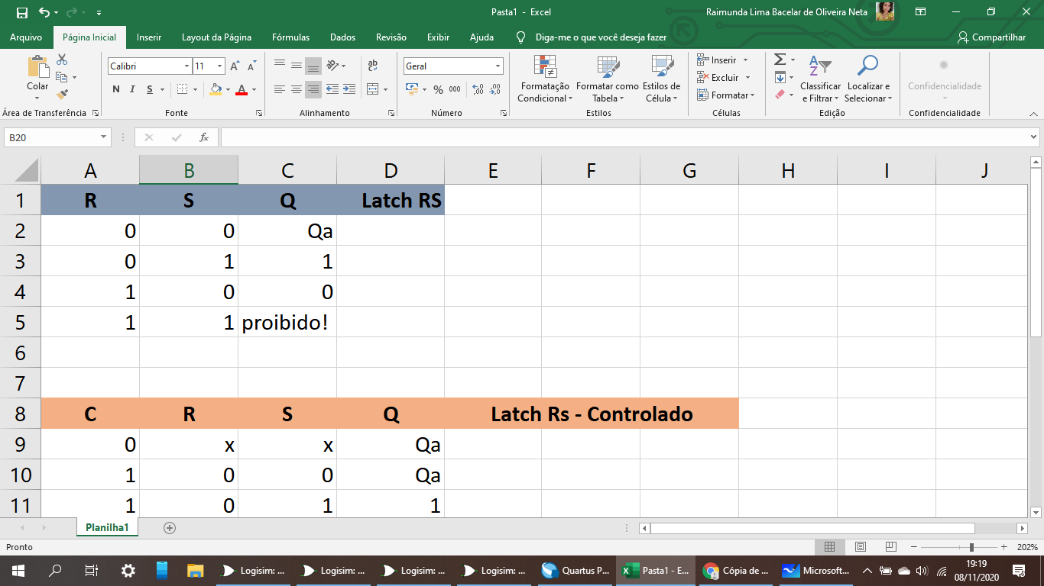
Latch RS
Diagrama Lógico:
Tabela Verdade:

Slide 4
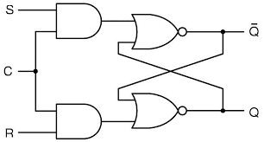
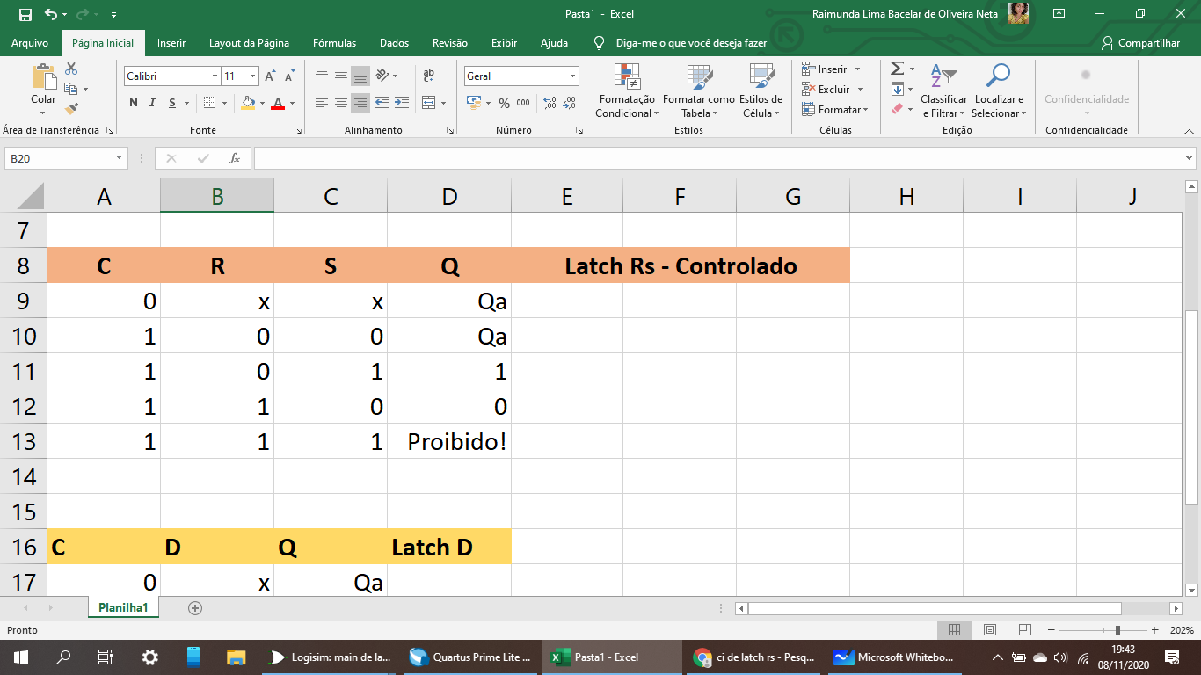
Latch RS Controlado
Diagrama Lógico:
Tabela Verdade:

Slide 5
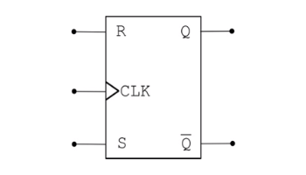
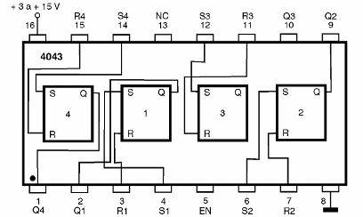
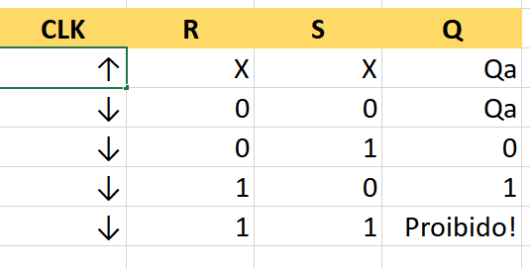
Flip-flop RS
Diagrama Lógico:
Diagrama Elétrico: CI 4043 (latch RS)
Tabela Verdade:
1
0

Slide 6
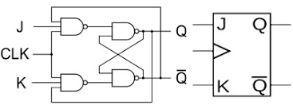
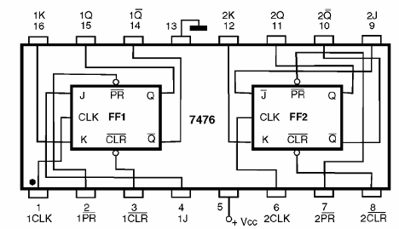
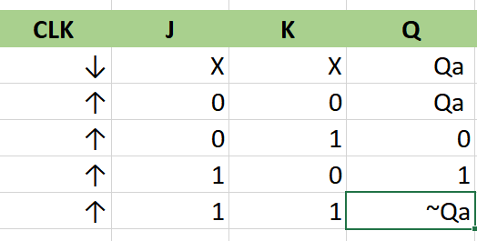
Flip-flop JK
Diagrama Lógico:
Diagrama Elétrico: CI 7476
Tabela Verdade:

Slide 7
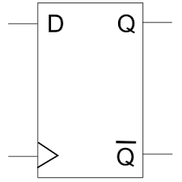
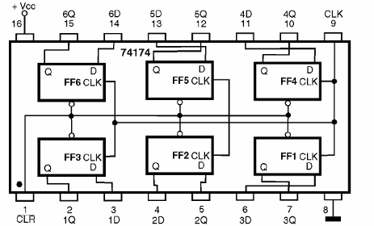
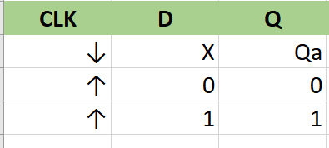
Flip-flop D
Diagrama Lógico:
Diagrama Elétrico: CI 74174
Tabela Verdade:

Slide 8
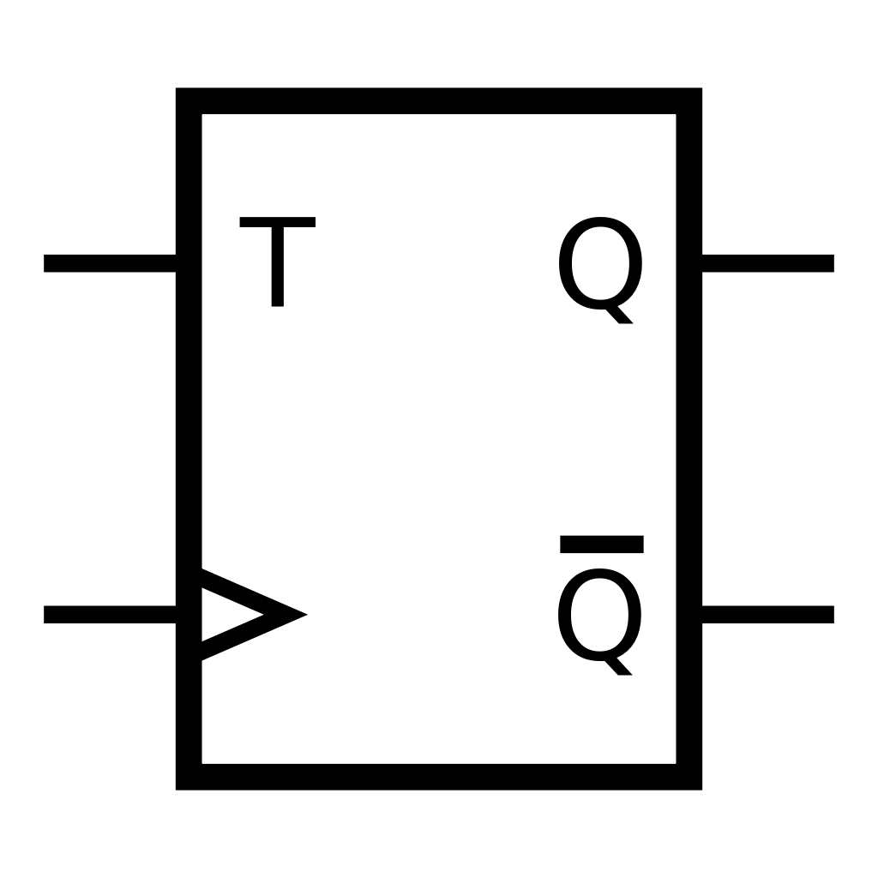
Flip-flop T
Diagrama Lógico:
Diagrama Elétrico: CI 7476
Tabela Verdade:
T
Qa
~Qa

Slide 9
Obrigado!
Breno Pinheiro de Meneses
Victor Hugo Brito Cantalice
Glauco Fontgalland Filho
Larissa Teixeira da Silva
Bruno Silva Andrade
Universidade Federal de Campina Grande - UFCG
Departamento de Engenharia Elétrica - DEE
Lab. de Circuitos Lógicos - LCL
Prof. Fernanda Cecília Correia Lima Loureiro
15 de Setembro de 2020

